Slide 1
Asistivne tehnologije-servis podrške u visokom obrazovanju
Predavač: Slobodan Devedžić
Udruženje studenata sa hendikepom
Vojvode Stepe 33, Beograd
www.ush.rs
office@ush.rs

Slide 2
Jednake mogućnosti za sve

Slide 3
Šta su asistivne tehnologije?
Proizvod, deo opreme ili sistem
Povećanje, održavanje ili poboljšanje funkcionalnih mogućnosti
Svaki predmet koji nas okružuje

Slide 4
Svakodnevni život
Nezavisnost
Samostalnost
Bogatiji i aktivniji život

Slide 5
Cilj je poboljšati i održati funkcionalne sposobnosti studenta ili studentkinje sa hendikepom.

Slide 6
Šta mogu asistivne tehnologije u obrazovanju?
Povećaju nezavisnost studenta sa hendikepom
Poboljšaju planiranje vremena
Omoguće obavljanje svakodnevnih aktivnosti
Reše probleme transporta
Omoguće jednak pristup obrazovnim institucijama
Podignu akademske standarde
Povećaju učestvovanje u aktivnostima na fakultetu
Prošire izbor predmeta u toku obrazovanja
Unaprede mogućnosti kontinuirane edukacije
Poboljšaju veštine traženja posla
Povećaju mogućnost zaposlenja sa skraćenim ili punim radnim vremenom
Omoguće jednak pristup radnom mestu
Poboljšaju socijalne kontakte

Slide 7
POMOĆNE TEHNOLOGIJE MORAJU DA VODE RAČUNA O INDIVIDUALNIM POTREBAMA POJEDINCA.

Slide 8
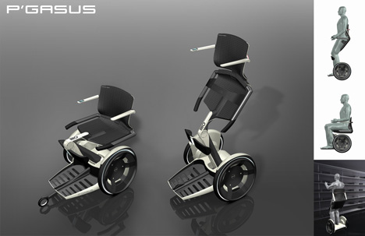
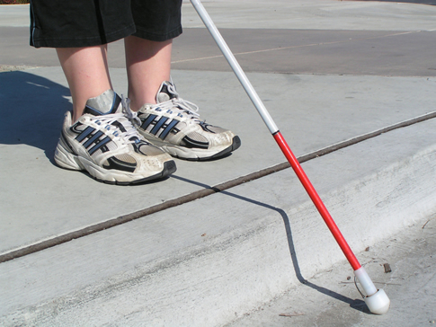
Kretanje

Slide 9
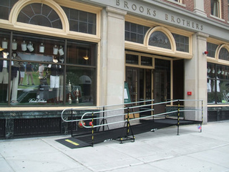
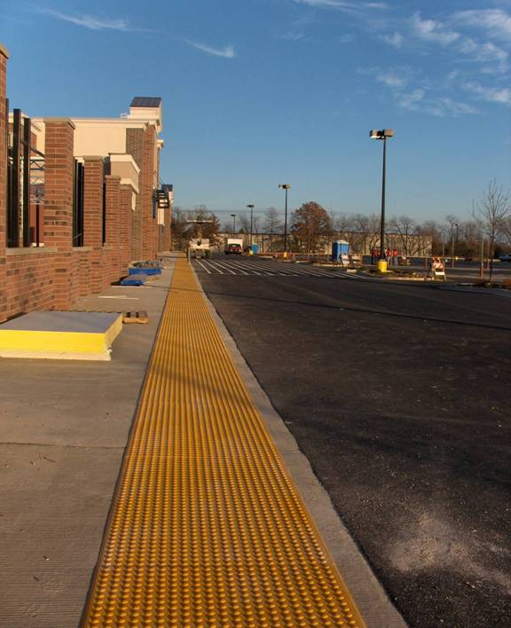
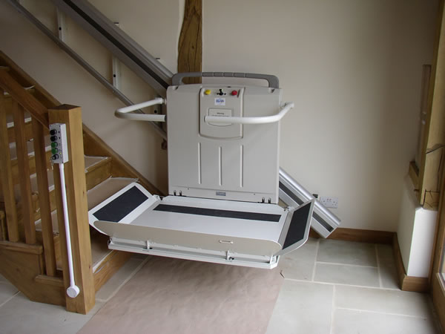

Slide 10
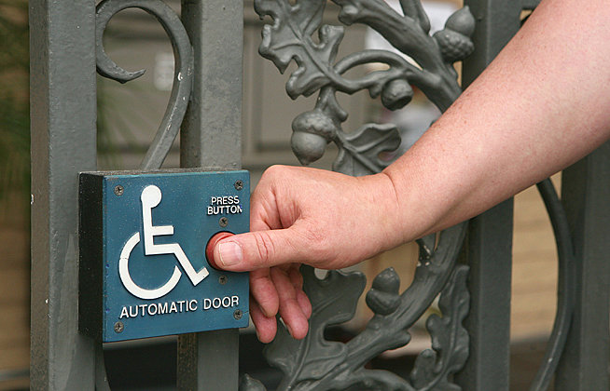
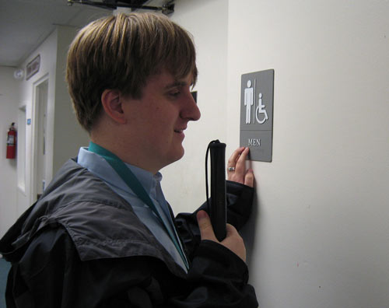

Slide 11
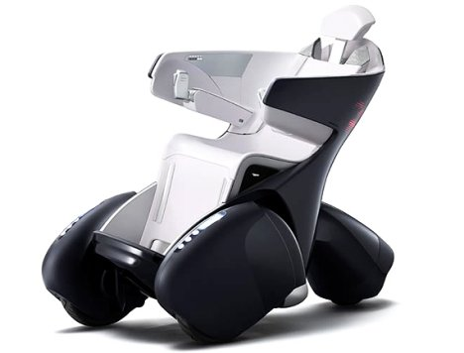
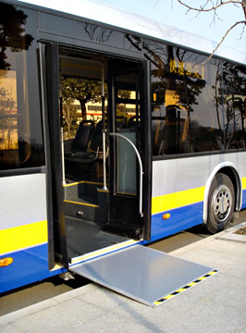
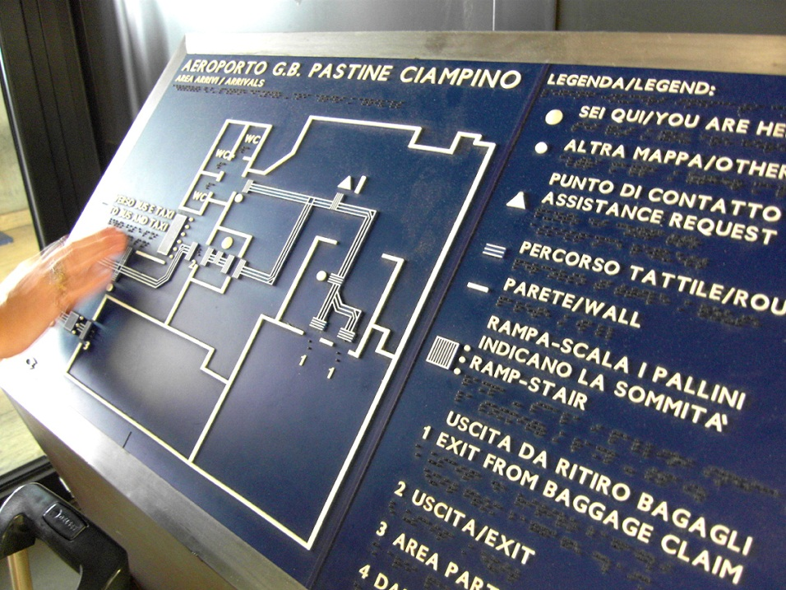
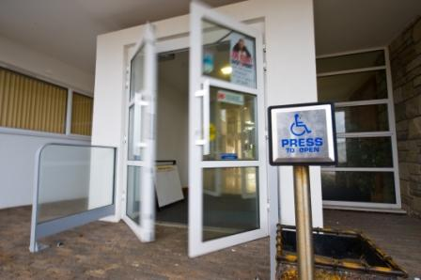

Slide 12
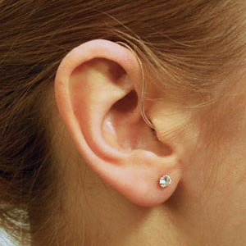
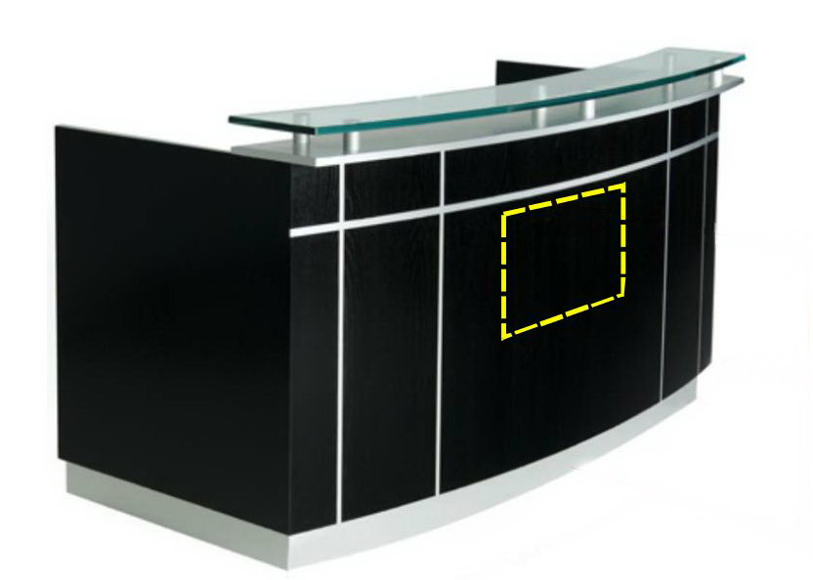
Komunikacija

Slide 13
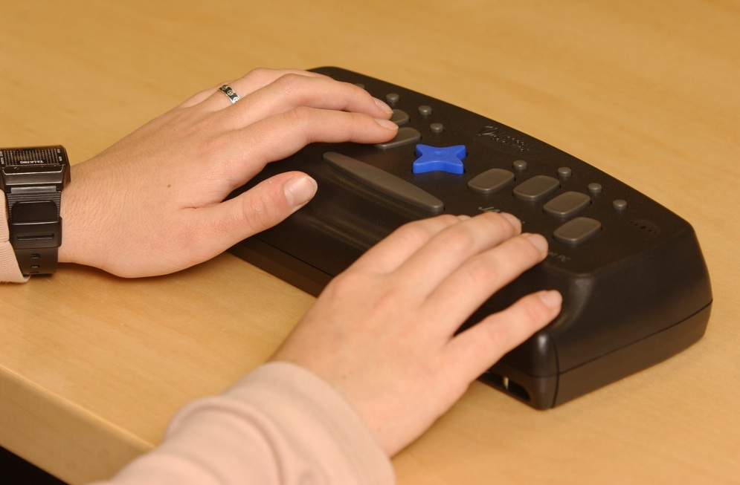
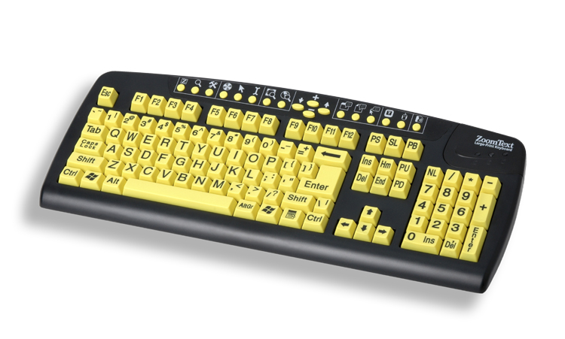
Informatičke

Slide 14
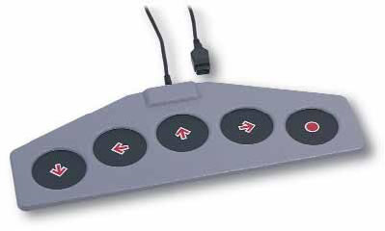
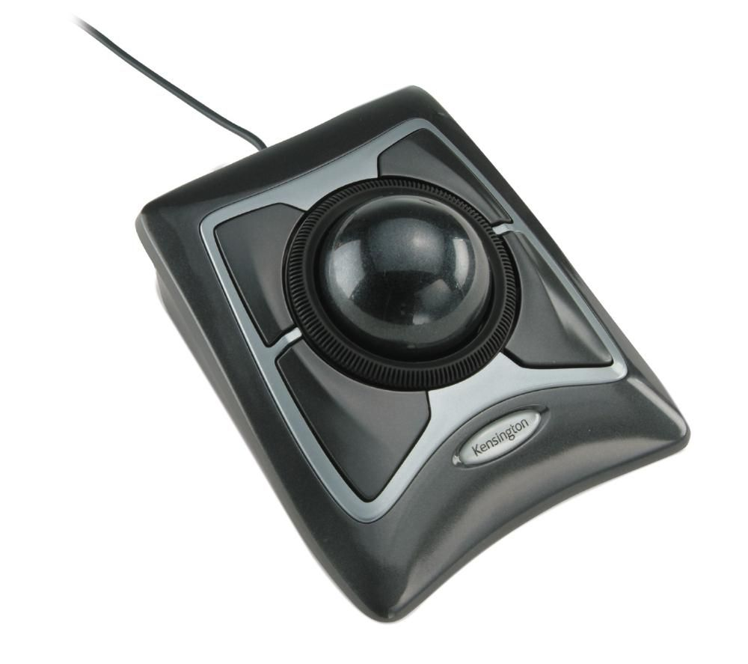
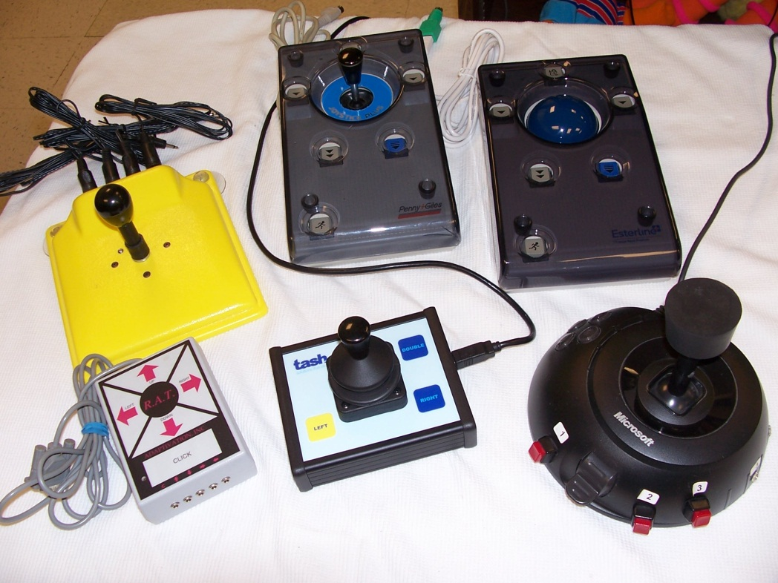

Slide 15
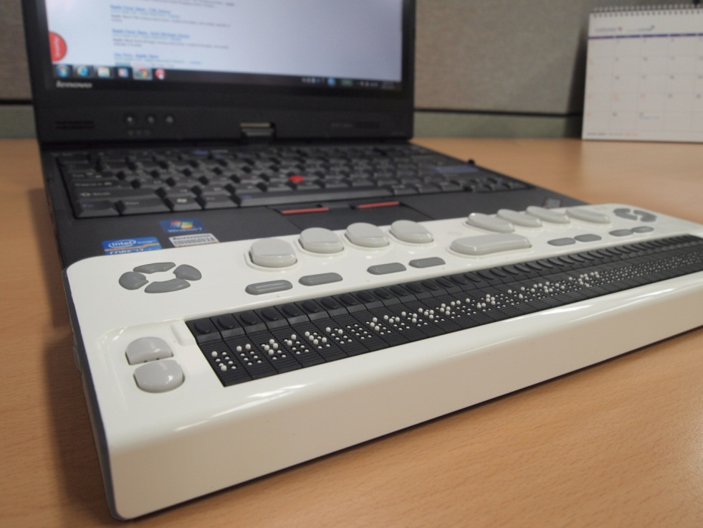
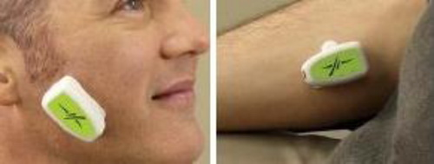
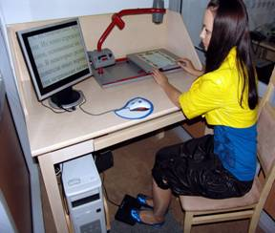

Slide 16
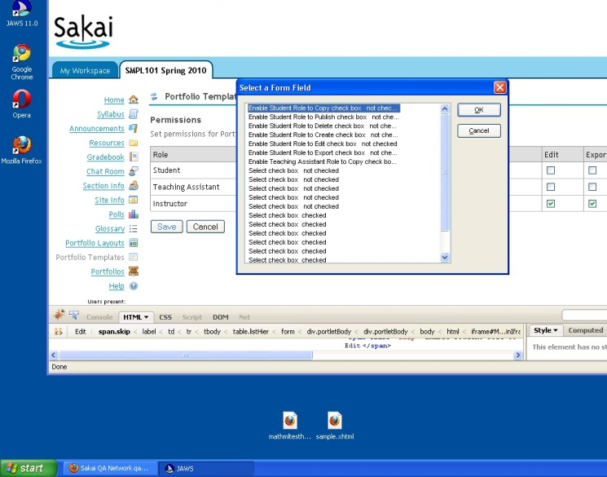
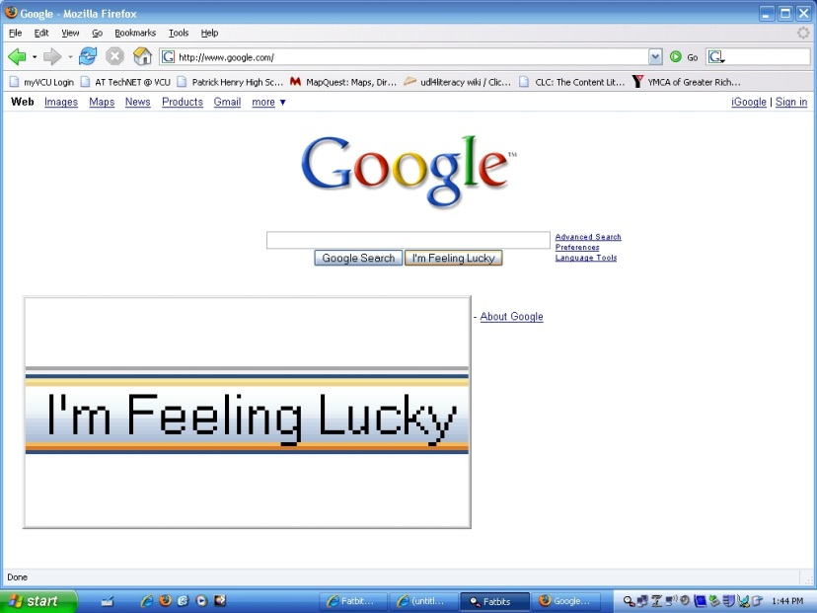
Softver

